Slide 1
10-) Mostre que é par um número cujo algarismo das unidades é um dos algarismos 0, 2, 4, 6 ou 8.

Slide 2
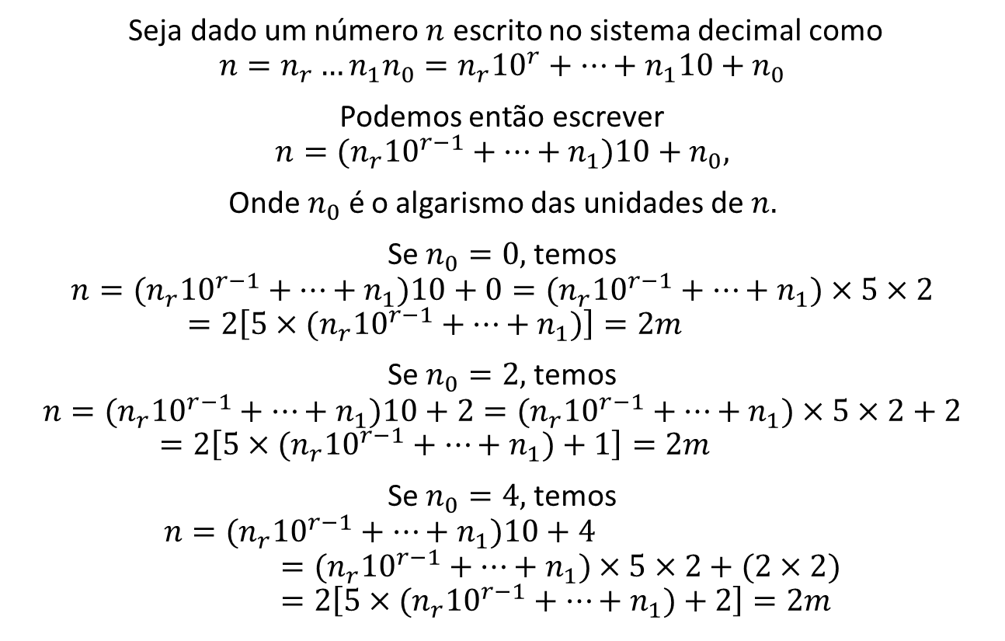
Solução do exercício 10
Seja dado um número $n$ escrito no sistema decimal como
$$n=n_{r}…n_{1}n_{0}=n_{r}{10}^{r}+…+n_{1}10+n_{0}$$
Podemos então escrever
$$n={(n}_{r}{10}^{r−1}+…+n_{1})10+n_{0},$$
Onde $n_{0}$ é o algarismo das unidades de $n.$
Se $n_{0}=0,$temos
$$n={(n}_{r}{10}^{r−1}+…+n_{1})10+0={(n}_{r}{10}^{r−1}+…+n_{1})×5×2=2\left[5×{(n}_{r}{10}^{r−1}+…+n_{1})\right]=2m$$
Se $n_{0}=2,$temos
$$n={(n}_{r}{10}^{r−1}+…+n_{1})10+2={(n}_{r}{10}^{r−1}+…+n_{1})×5×2+2=2\left[5×{(n}_{r}{10}^{r−1}+…+n_{1})+1\right]=2m$$
Se $n_{0}=4,$temos
$$n={(n}_{r}{10}^{r−1}+…+n_{1})10+4={(n}_{r}{10}^{r−1}+…+n_{1})×5×2+(2×2)=2\left[5×{(n}_{r}{10}^{r−1}+…+n_{1})+2\right]=2m$$

Slide 3
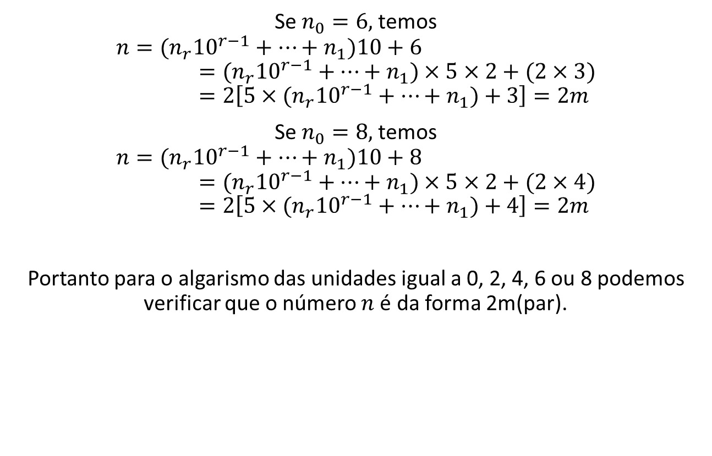
Se $n_{0}=6,$temos
$$n={(n}_{r}{10}^{r−1}+…+n_{1})10+6={(n}_{r}{10}^{r−1}+…+n_{1})×5×2+(2×3)=2\left[5×{(n}_{r}{10}^{r−1}+…+n_{1})+3\right]=2m$$
Se $n_{0}=8,$temos
$$n={(n}_{r}{10}^{r−1}+…+n_{1})10+8={(n}_{r}{10}^{r−1}+…+n_{1})×5×2+(2×4)=2\left[5×{(n}_{r}{10}^{r−1}+…+n_{1})+4\right]=2m$$
Portanto para o algarismo das unidades igual a 0, 2, 4, 6 ou 8 podemos verificar que o número $n$é da forma 2m(par).

